Slide 1

Использование приёма «Инсёрт» для формирования функциональной грамотности обучающихся на уроках литературы
учитель русского языка и
литературы, методист БОУ г. Омска «СОШ №77»
Кириллова Ирина Валерьевна

Slide 2

«Инсёрт» - это технология эффективного чтения с пометками
I — interactive(интерактивная)
N — noting (познавательная)
S — system for (система)
E — effective (для эффективного)
R — reading and (чтения и)
T — thinking (размышления).

Slide 3
Технологическая цепочка
Вызов — подготавливает учащихся к восприятию новой информации. В традиционных уроках этот этап часто называли актуализацией знаний.
Осмысление — это этап получения новых знаний, ввод новых понятий и терминов.
Размышление — этап усвоения новых знаний и умений, соотношения их с уже известными данными, сравнения, оценки и анализа.
Рефлексия

Slide 4
Маркеры текста
«V» - информация мне была известна
«+» - узнал что-то новое, материал является интересным;
«-» - думал иначе
«?» - не понял, есть вопросы, что-то неясно, возникло желание узнать больше.

Slide 5
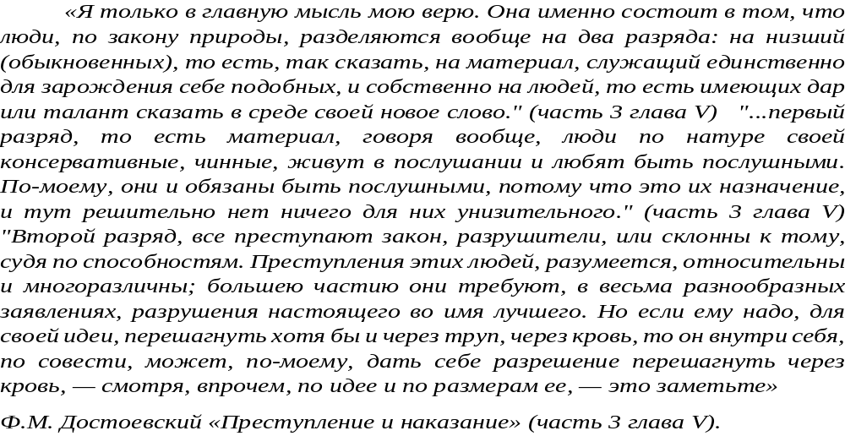
Первый этап - вызов

Slide 6

Второй этап –осмысление
«v» - Мне известна теория главного героя, ничего нового я не узнал из прочитанного.
«+» - Для меня открывается новая сторона теории Раскольникова. Я понимаю и принимаю героя, мне близок Раскольников, его убеждения. Он по-своему несчастен, «заблудшая» душа, очень искренен, способен сострадать, помогать последними грошами незнакомым людям, способен любить.
«-» - Я не согласен с героем. Это противоречит моим убеждениям. Он ставит себя выше всех, эгоцентризм (идея Наполеона), так нельзя поступать, преступать закон, убивать других людей, решать чью-то судьбу, вершить ее.
«?» - Мне трудно определиться в этом вопросе. Раскольников вызывает у меня двойственные чувства (сама фамилия героя вызывает двоякое ощущение). Мне нравится этот герой, умеющий сострадать ближнему, но мне трудно понять, почему человек, поднимает топор и идет убивать. В этой ситуации нужно разобраться, посоветоваться с другими учащимися, устроить диспут.

Slide 7
Третий этап-размышление
v | + | - | ?
Помечаются уже ранее известные факты, информация, которая уже знакома | Помечается новая информация, которую учащийся узнает в тексте в данный момент | Помечаются те факты, которые не соответствуют уже известным представлениям учащегося о данном событии или явлении | Помечаются события, факты или явления, вызывающие вопросы или требующие пояснения (уточнения)

Slide 8
Четвёртый этап – рефлексия
Обсуждение внесённых в таблицу записей
Анализ накопления знаний

Slide 9
Использование технологии «Инсёрт» помогает:
запоминать прочитанное
делать процесс освоения новой темы более осмысленным
анализировать полученную информацию
творчески подходить к проблеме
повышать интерес школьников к произведениям художественной литературы, к личности конкретного писателя
формировать навыки самостоятельной работы с материалом

Slide 10

Бюджетное образовательное учреждение дополнительного образования города Омска
«Центр творческого развития и гуманитарного образования
«ПЕРСПЕКТИВА»
http://omsk-perspektiva.ru
Телефон/факс: +7 (3812) 72-99-89
644027, город Омск, улица Лизы Чайкиной, дом 3
e-mail: post@gmc.omskportal.ru

